Slide 1
學前教師教學輔導技巧之運用
高雄市左營國小107年度
教師專業成長社群
報告人:左營國小林雅莉

Slide 2
社群成果發表摘要
社群成立目的
社群成員
社群實施方式
社群場次活動介紹
社群成員心得
社群的效益與檢討

Slide 3
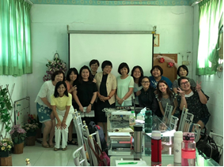
社群成立目的
‧目的:增進學前特殊教育教師對於各種教學方法的理解及實際運用於教學需求中，以提升教學品質；藉由教師社群分享與討論，增進教師專業成長。

Slide 4
社群成員
‧社群召集人:張敏老師
‧社群成員:高雄市學前不分類巡迴教師15位，其中邀請五權國小黃敏玲老師、陳冠廷老師及中庄國小許籃憶老師參與主題講座分享。

Slide 5
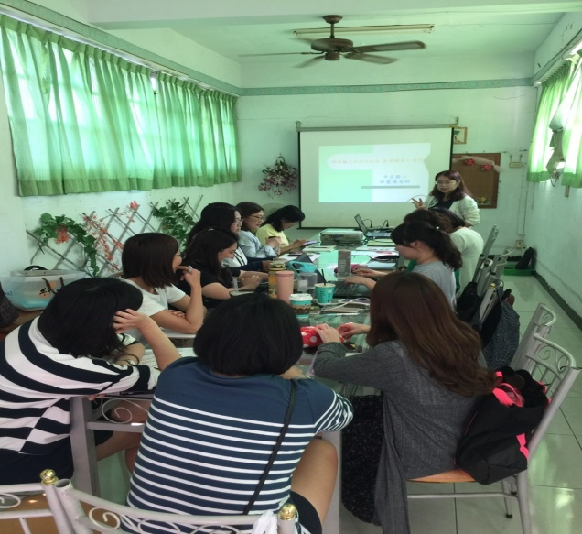
社群實施方式
社群實施方式主要有:
1.講座方式
2.實際操作
3.問題討論與分享

Slide 6
社群場次活動
場次 | 研習日期 | 實施內容 | 實施方式 | 主講人
1 | 107年 11月02日 | (一)認識社群夥伴&分組 (二)教學教具介紹與分享 | 專題講座 | 1.左營國小張敏老師 2.五權國小黃敏玲老師、 陳冠廷老師
2 | 107年 12月07日 | (一)學前鑑定評估分析在教學輔 導的應用 (二)教學討論與分享 | 專題講座 | 1.中庄國小許籃憶老師
3 | 107年 12月28日 | (一)美勞活動在教學輔導技巧的 應用 (二)教學討論與分享 | 實際操作與分享 | 1.舊城國小王霈晴老師
4 | 108年 03月15日 | (一)感官肢體活動在教學輔導技 巧的應用 (二)教學討論與分享 | 實際操作與分享 | 1.舊城國小楊惠雯老師
5 | 108年 04月19日 | (一)情緒繪本在教學輔導技巧的 應用 (二)教學討論與分享 | 實際操作與分享 | 1.楠梓特殊學校吳柳桂 老師 2.左營國小莊蒨蓉老師 3.河濱國小黃荷婷老師
6 | 108年 05月03日 | (一)社會互動遊戲在教學輔導技 巧的應用 (二)教學討論與分享 | 實際操作與分享 | 1.明政國小許錦春老師 2.林錦蓮老師 3.加昌國小何青珊老師

Slide 7
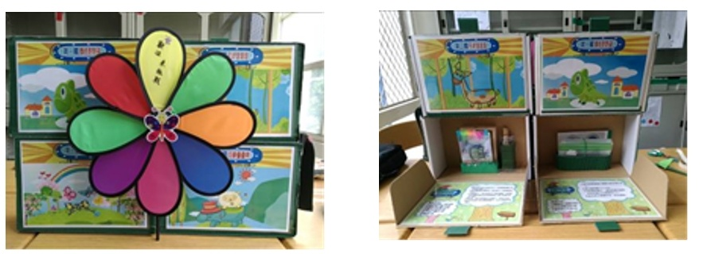
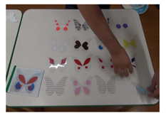
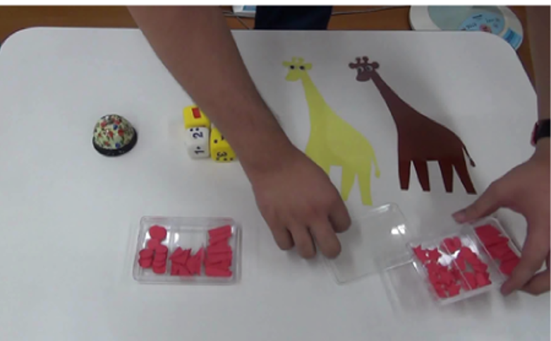
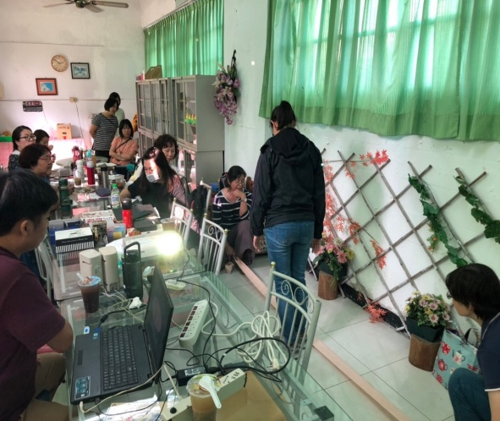
社群活動介紹- 1.教材教具之運用與示範
闖關遊戲蝴蝶轉盤
教材教具擺放參觀
選取對應蝴蝶
依序擺放
選取對應形狀、
數量放置
彈力繃帶的運用

Slide 8
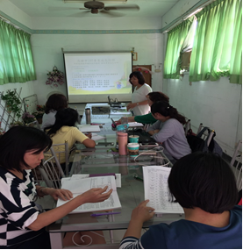
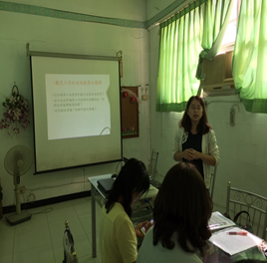
社群活動介紹- 2.學前鑑定評估分析
張敏老師說明108-1鑑定
安置進行的內容
籃憶老師說明鑑定工作
與巡輔工作相關性

Slide 9
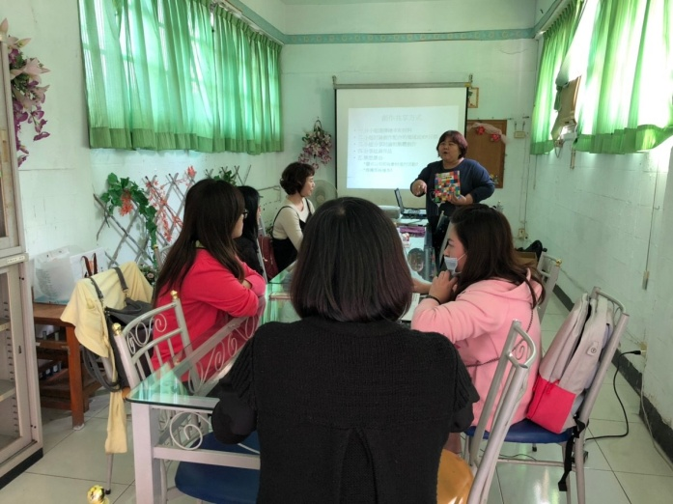
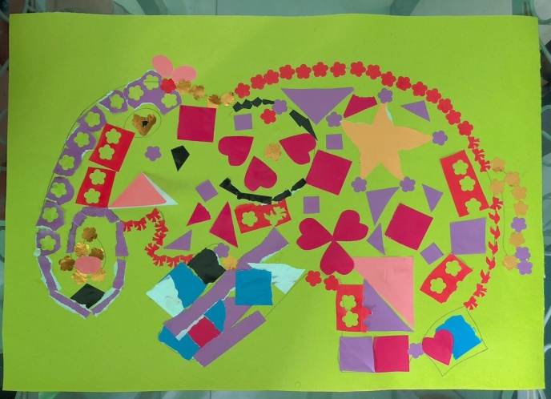
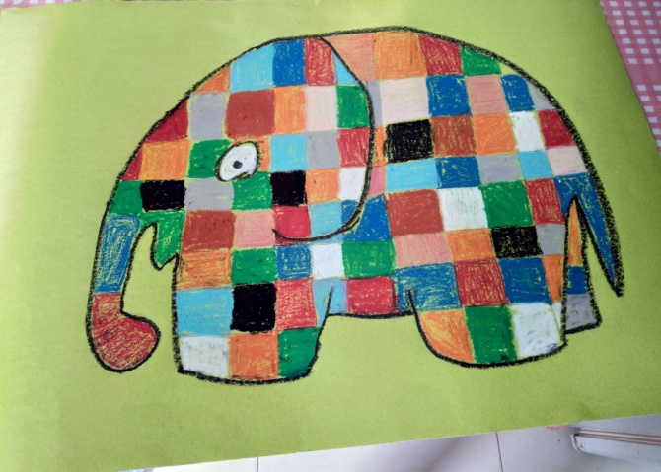
社群活動介紹-3.美勞活動之運用
王霈晴老師說明繪本的運用
小組選擇喜歡的繪本
「花格象艾瑪」:拼貼與格子狀構圖不同創作方式

Slide 10
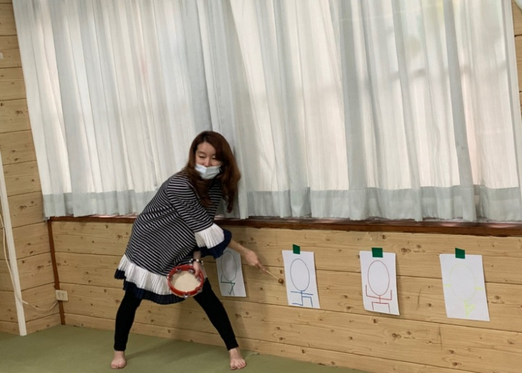
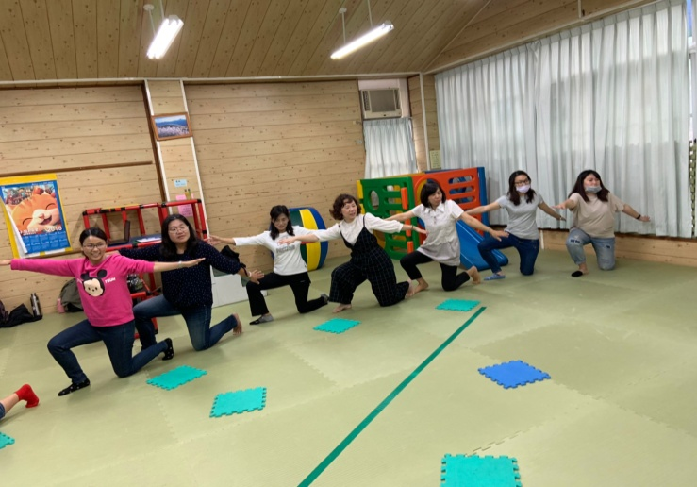
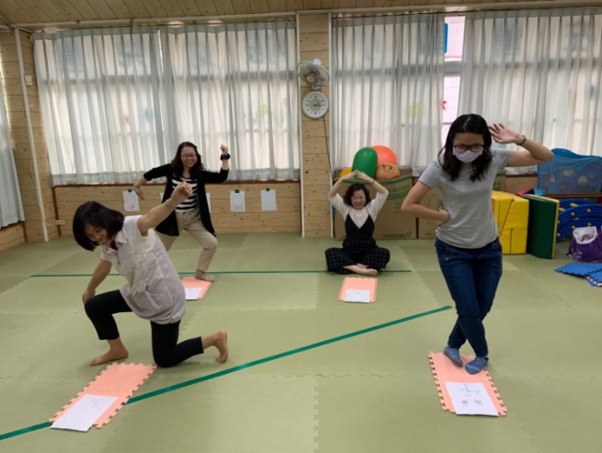
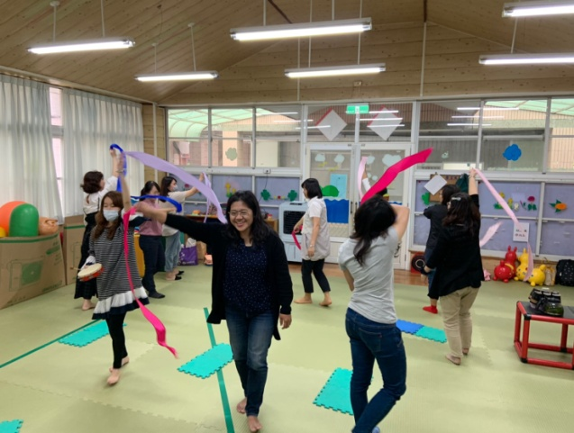
社群活動介紹-4.感官肢體活動之運用
說明示範圖卡上的指定動作
把各指定動作做好做滿呢!
分組模仿巧拼片上畫的動作
利用長條彩帶想像做動作

Slide 11
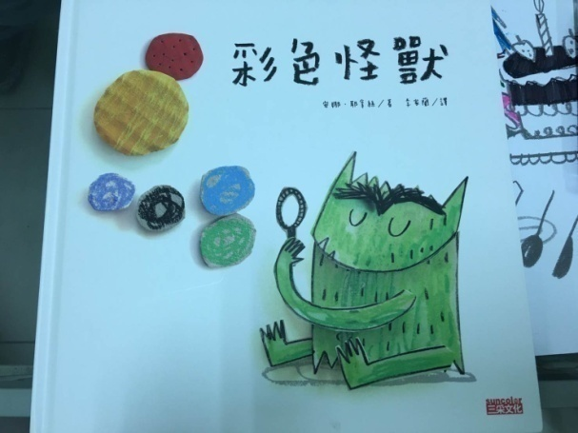
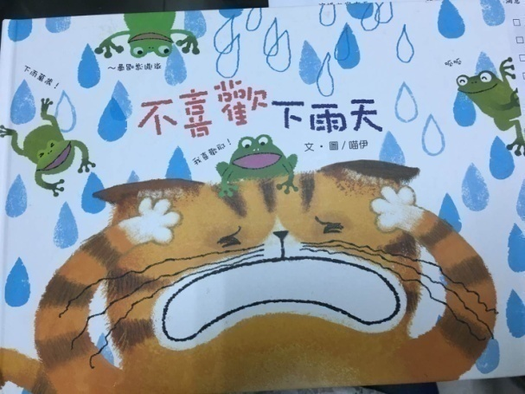
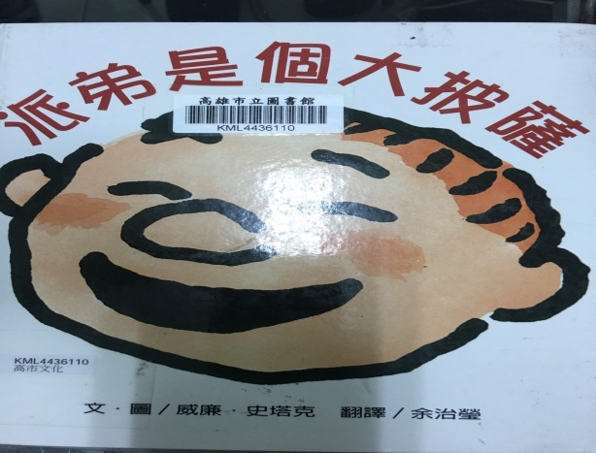
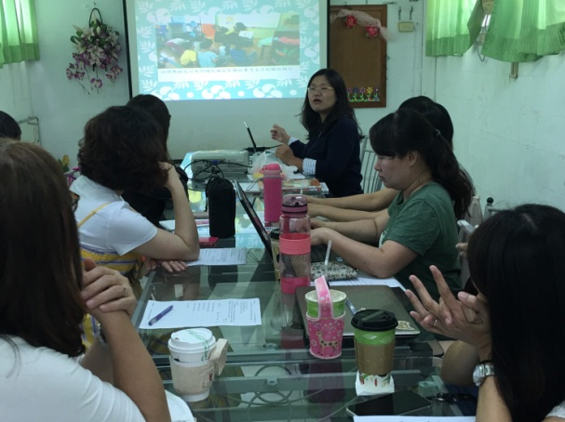
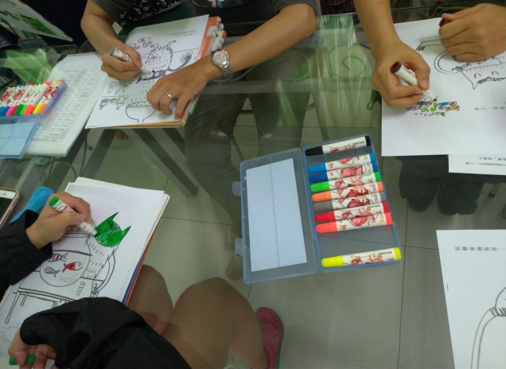
社群活動介紹-5.情緒繪本之運用
情緒相關繪本:彩色怪獸、不喜歡下雨天、派弟是個大披薩等。
分享融合班學生表演情境情緒
怪獸是什麼樣的感覺呢?
為他上色吧!

Slide 12
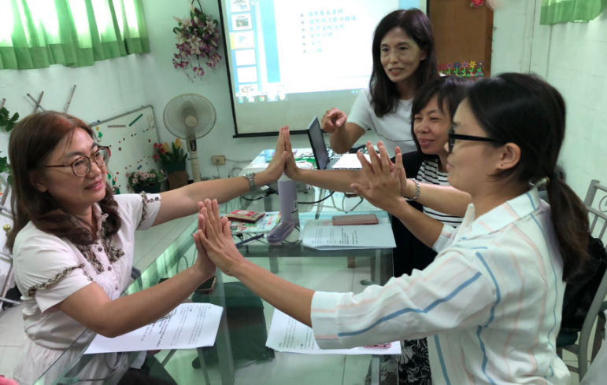
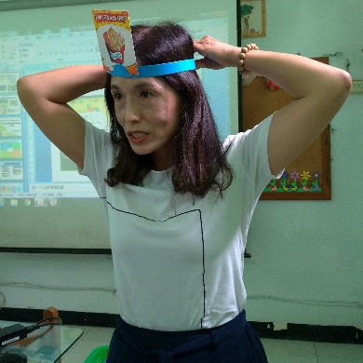
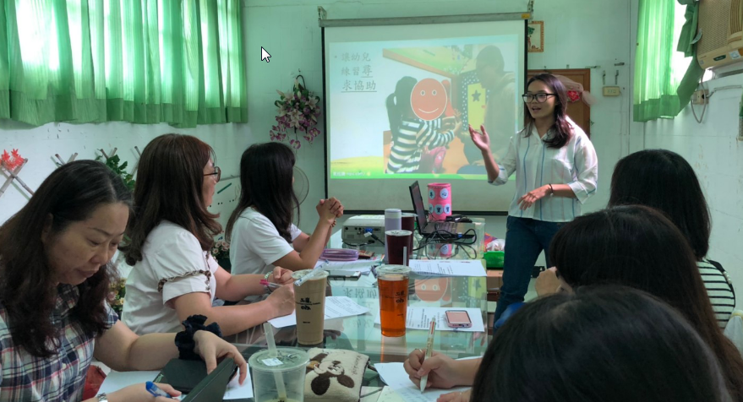
社群活動- 6.社會互動遊戲之運用
三人一組社會互動遊戲
利用問句猜猜頭上的物品名稱
兩人一組玩翹翹板遊戲
團體力量大體驗活動

Slide 13
社群的效益與檢討
檢討:
1.邀請資深巡迴輔導老師來分享有關教材教具製作及鑑定安置評估分析，讓巡迴老師可以更充分的了解相關規定，排定的內容豐富，討論的時間稍嫌不足。
2.社群夥伴藉由分組準備主題，呈現符合特殊幼兒的學習策略，可再增加分組討論的多元化性。
建議:
1.從符合多數學前巡迴輔導教師的需求主題開始，先從有需求的夥伴開始進行。
2.尊重每位老師的意見，多增進情感的連繫，互相給予支持但不計較，過程中彼此給建議與協助，但不批評。

Slide 14
學前教師研習心得回饋
1.透過各位老師的不同專長，彼此分享與增長，真的收穫多多，謝謝老師們的用心安排。
2.透過大家的分享，教學相長，另一方面又能互相的支持。
3.針對巡輔老師於行政、教學層面上各安排講師及分組分享教學心得，收穫滿滿。
4.能利用實際教學的例子說明、充實教學知能。
5.感謝今日分享的老師，對於情緒的引導能夠更深瞭解及運用。
6.實用有幫助。
7.巡迴老師透過不同領域的討論、分享、實際操作，在教學方面，能有更專業的表現。
8.感謝老師們無私的分享，收穫良多。
9.透過各領域老師講解示範並實際參與操作獲得教學上的專業成長，受益良多。謝謝左營國小團隊，辛苦了。
10.從各組分享經驗當中，學習到各領域的教學方法，收穫良多。
11.感恩你們讓我加入社群，很具溫度，從參與互動當中，提升自己的專業，並解決了我遇到的難題。
12.謝謝左營國小團隊的服務，很溫馨。從每次討論、分享當中，都有滿滿的收穫。

Slide 15
THANKS!
學前教師教學輔導技巧之運用

